Slide 1
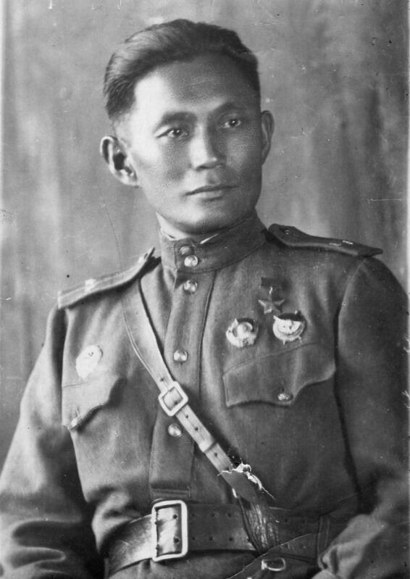
Герой советского союза
Тулаев Жамбыл Ешеевич
Жамбыл Ешеевич Тулаев-снайпер 580-го стрелкового полка (188-я стрелковая дивизия, 27-я армия, Северо-Западный фронт) старшина Жамбыл Тулаев с мая по ноябрь 1942 года истребил двести шестьдесят два гитлеровца.

Slide 2
Этапы Боевого пути
Родился в 1905 году в улусе Тагархай Тункинского района Бурятии. В 14 лет поступил в начальную школу и закончил 4 класса. В 1929-1937 гг. работал председателем колхоза имени Сталина, затем был председателем Толтойского сельсовета и заведующим базой «Скотимпорт» Кыренской конторы. С 1938 года жил в Ленинском районе города Иркутска. Был заведующим тарной базой Ленторга. С началом Великой Отечественной войны обращается с просьбой об отправке на фронт. И в январе 1942 г. призывается в Красную армию.

Slide 3
С м арта 1942 года сражался на Северо-Западном фронте. Сначала был пулемётчиком, затем снайпером. С мая по 15 ноября 1942 года Старшина Ж.Е.Тулаев истребил 262 фашиста
Умелый и отважный стрелок не только лично разил врагов, но и подготовил для фронта более 30 снайперов. За короткий срок его ученики уничтожили 561 фашиста.
Умер 17 января 1961 года.
Похоронен в селе Тангархай Тункинского района Бурятии.

Slide 4
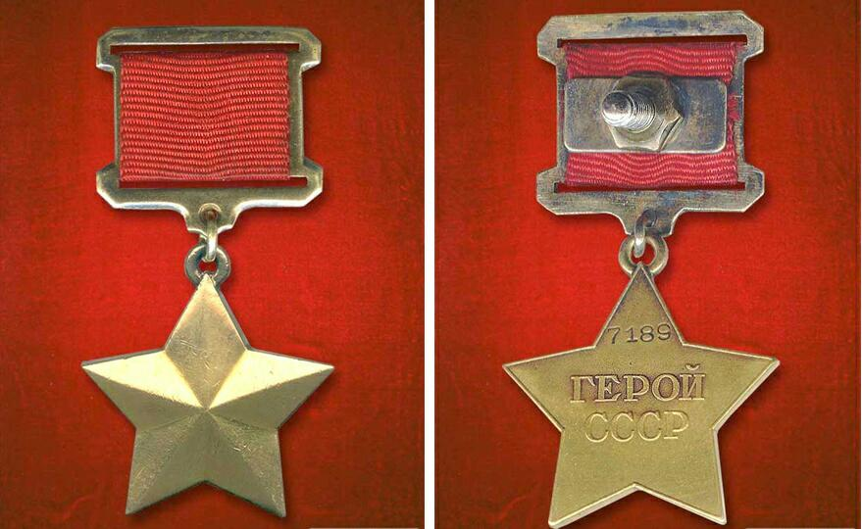
Звезда героя
Указом Президиума Верховного Совета СССР от 14 февраля 1943 года за образцовое выполнение боевых заданий командования на фронте борьбы с немецкими захватчиками и проявленные при этом мужество и геройство старшине Тулаеву Жамбылу Ешеевичу присвоено звание Героя Советского Союза.

Slide 5
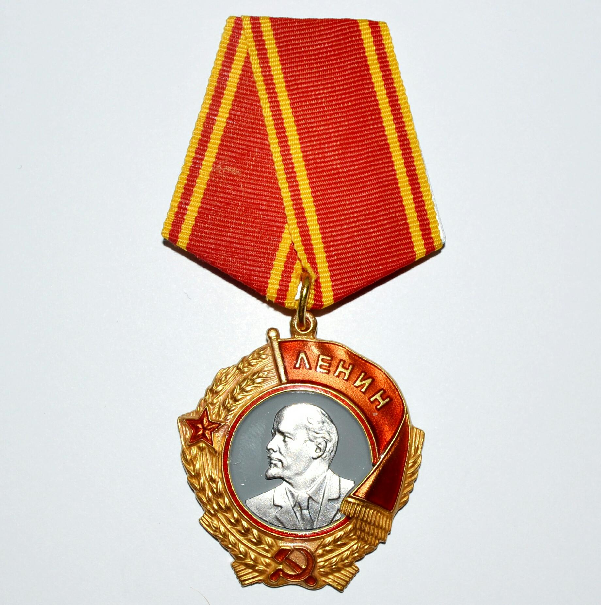
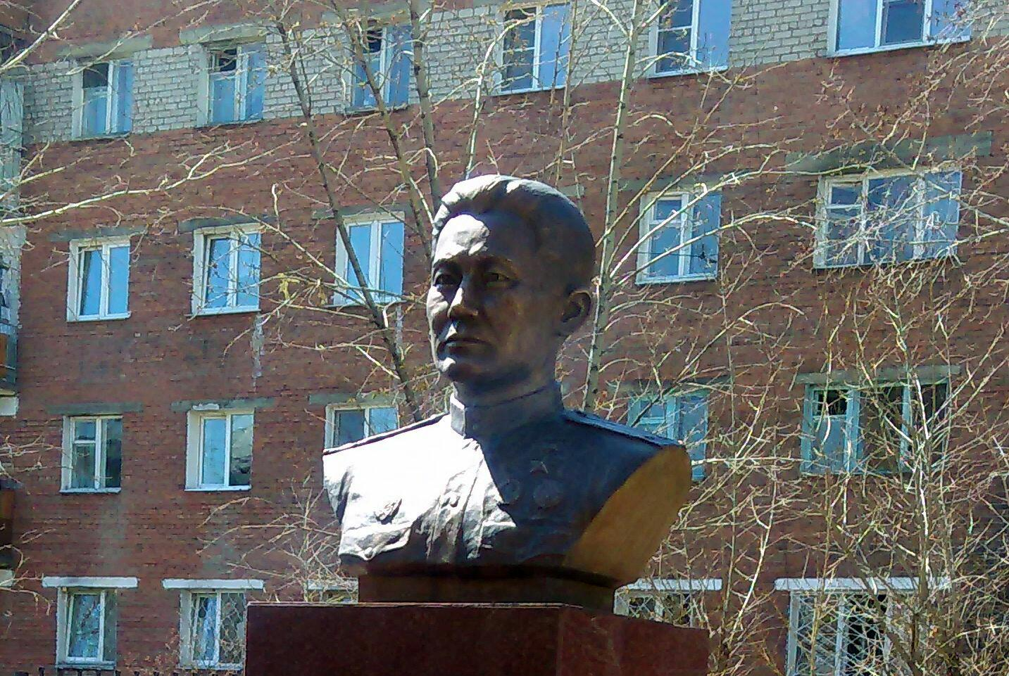
Награды героя вов
Награждён орденами: Ленина (14.02.1943), Красного Знамени (1942); медалями.
Бюст Героя установлен в селе Хурай Хобок.

Slide 6
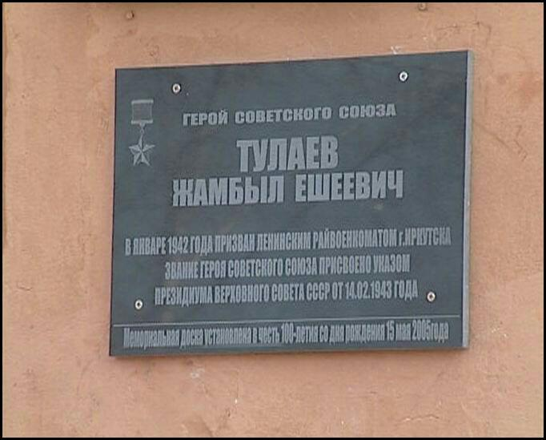
Память герою
Бюст Героя установлен в селе Хурай Хобок.
В 2005 году в городе Улан-Удэ - в память о Герое Советского Союза Жамбыле Тулаеве на здании школы № 12 установлена мемориальная доска.

Slide 7
Ежегодно на его родине в день Победы проводятся стрелковые соревнования на кубок Героя. К 40-летию Победы в Великой Отечественной войне исполком городского совета народных депутатов города Улан-Удэ принял решение о переименовании улицу Дорожную в улицу имени Героя Советского Союза Жамбыла Ешеевича Тулаева

